Slide 1
LEO
DI BATTISTA
BTS SIO Option SISR
https://www.leodibattista.com
1/10

Slide 2
Table de matières
01
Présentation
03
Entreprise projets
02
Projets formation
04
Veille technologique
2/10

Slide 3
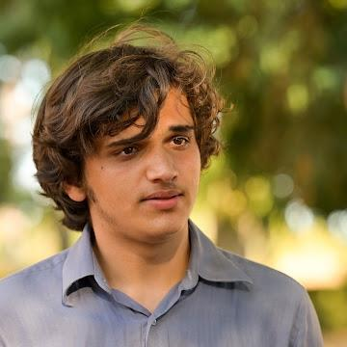
mOI ET MON PARCOURS
A propos de moi
Léo DI BATTISTA
21 ans
Passionné d’informatique (Hardware,software,jeux vidéos)
Passioné de sport (foot, handball)
Mon parcours scolaire
Bac Général option S.E.S & HGGSP au lycée International Victor Hugo de Colomiers
(en cours) BTS SIO option SISR à ESICAD Labège
3/10

Slide 4
LDLC & LDLC Colomiers
•LDLC est crée en 1996 par Laurent De La Clergerie. C’est à la base un site internet de vente de produits informatiques.
•La création des premières boutiques arrive en 2006,
•LDLC Colomiers est ouvert par Olivier Bertrand, un franchisé ayant déjà les boutiques LDLC de Pau et de Bayonne.
Quelques chiffres :
- 86 boutiques physiques ( dont 53 franchises), + de 1000 employés, 571,5M de CA en 2023 - 2024
4/10

Slide 5
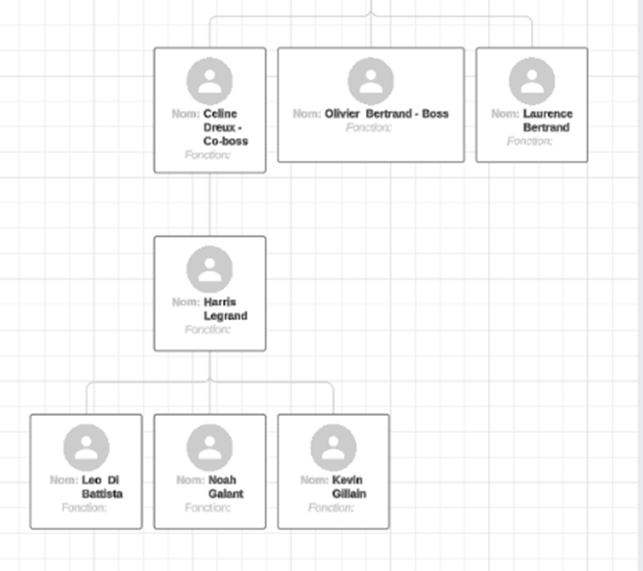
Organigramme de LDLC Colomiers
5/10

Slide 6
Mes projets en entreprise
Support utilisateur
-Accompagnement utilisateur pour résolution de problèmes (problème réseaux, de configuration etc…)
-Prévention et conseils sur l’informatique
Montage/Configuration postes informatiques
-Montage de machines informatiques
-Configuration de l’OS (Windows,MAC,Ubuntu,Debian)
-Réparation « Hardware »
Sécurisation de postes informatiques
- Configuration de protections informatiques via Anti-virus et/ou règles de parefeu
Configuration d’un NAS en réseau// //Soutien sur le réseau interne du
MAGASIN
- Configuration du NAS du magasin - Possibilité de régler des problèmes
- Vérification du bon fonctionnement simples de dysfonctionnement
6/10

Slide 7
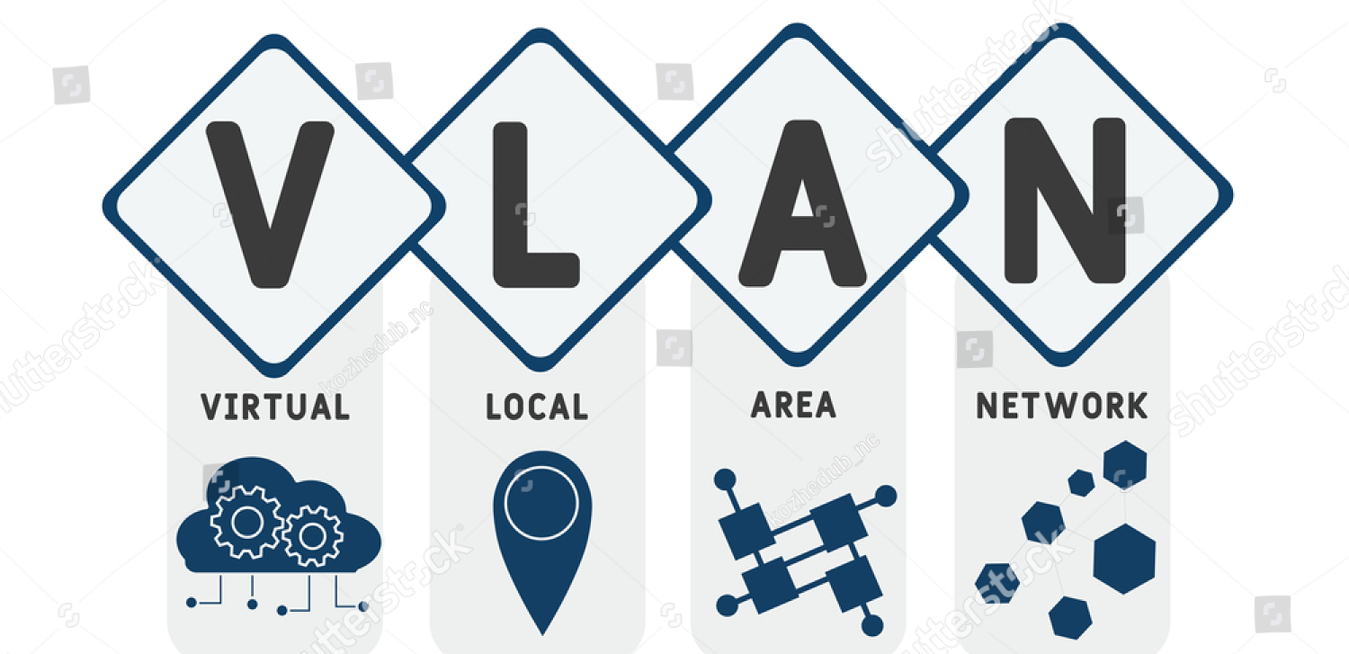
Mes projets D'études
Création d’un domaine ad sous windows
-CREATION DU DOMAINE
-CREATION DE GROUPES, utilisateurs en fonction des besoins exprimés
Configuration d’un réseau avec un serveur WEB/FTP avec des règles pare feu
-Création du réseau
-Création du site Web
-Création des règles selon les besoins du client
Projet créé avec plusieurs configuations (avec pfsense, routeur via VM, routeur physique)
Visualisation de déploiement d’une solution de détection d’intrusion
- Configuration d’un visualisateur d’intrusion et création de règles en fonction des besoins
-Test d’intrusions ( DDOS EX.)
7/10
Notes:
Optimisation : Réduction de la congestion réseau en limitant le trafic inutile et en améliorant l’efficacité des communications internes.
Sécurité : Isolation des segments du réseau pour limiter la propagation des menaces et restreindre l’accès aux ressources sensibles.

Slide 8
En formation
En entreprise
Compétences acquises
Compréhension d’un réseau et de sa composition
Respecter un besoin exprimé
Création d’un réseau fonctionnel et modulable à 100%
Création de Machines Virtuelles ainsi que leurs paramètres
Respecter un besoin exprimé
Contact client
Montage, réparation d’une machine
Apprentissage des technologies présentes dans les composants
8/10

Slide 9
Consumer Electronics Show (CES)
Windows
& Internet pratique
Veille technologique
Le Consumer Electronics Show, ou CES, est devenu le plus important salon consacré à l'innovation technologique en électronique grand public. Il se tient annuellement début janvier à Las Vegas au Nevada et il est organisé par la Consumer Technology Association.
Magazine mensuel. Maîtriser et mieux utiliser son système, tirer le meilleur du web et profiter des meilleurs conseils d'experts . Conseils pratiques sur Windows, et plus d'astuces, de supports, de sécurité et de bons plans sur Internet
9/10

Slide 10
Merci de votre écoute
Mes contacts :
https://www.leodibattista.com
leo.dibattista@esicad.org
10/10

